Slide 1

KONU : PYTHON PROGRAMLAMA DİLİNE GİRİŞ

Slide 2

PYTHON PROGRAMLAMA DİLİ İLE İLGİLİ TEMEL BİLGİLER
Python; nesne yönelimli, yorumlanabilen, birimsel (modüler) ve etkileşimli bir programlama dilidir.
Python, Guido Van Rossum adlı Hollandalı bir programcı tarafından 90’lı yılların başında geliştirilmeye başlanmış bir programlama dilidir. Zannedildiğinin aksine bu programlama dilinin adı piton yılanından gelmez... Guido Van Rossum bu programlama dilini, “The Monty Python” adlı bir İngiliz komedi grubunun, “Monty Python’s Flying Circus” adlı gösterisinden esinlenerek adlandırmıştır.

Slide 3

PYTHON PROGRAMLAMA DİLİNİN ÖZELLİKLERİ
Nesneye yönelik bir programlama dilidir.
Özgürdür.
Derlenebilir
Taşınabilirdir.
Güçlü ve hızlıdır.
Yazılımı kolay ve sadedir.
Ticari uygulamalar geliştirilebilir.

Slide 4
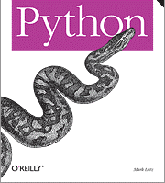
PYTHON PROGRAMLAMA DİLİ NERELERDE KULLANILIR
Veritabanı Programcılığı
GUI (Graphic User Interface) Programcılığı
İnternet Programcılığı

Slide 5
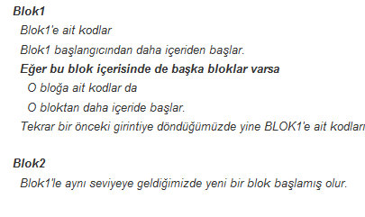
PYTHON DİLBİLGİSİ
Diğer programlama dillerinde olduğu gibi Python’da da kod yazımında uyulması gereken kurallar vardır. Bir dili kullanabilmek için bu kuralları iyi bilmek ve uygulamak gereklidir.
Python büyük-küçük harf ayrımı yapar.
Komutların sonlarında ; (noktalı virgül) ve benzeri işleçler konulmaz.
Pythonda kod yazarken girintiler kullanmak zorundasınız.
Pythonda değişkenleri tanımlama yoktur.

Slide 6
PYTHON OPERATÖRLERİ
Aritmetik Operatörler
Operatör | İşlem | Örnek
= | Atama Operatörü | A=4, b=’Oku’
+ | Toplama | A=4+86
- | Çıkarma | A=86-52
* | Çarpma | A=9*86
/ | Bölme | A=86/12
** | Kuvvet alma | A=8**3 (8′in 3.kuvveti)

Slide 7
PYTHON OPERATÖRLERİ
Mantıksal Operatörler
Operatör | İşlem | Örnek
and | Ve işlemi | a == 3 and b == 12
or | Veya İşlemi | a == 5 or b == 43
not | Değil İşlemi | not a % 2 == 0

Slide 8
PYTHON OPERATÖRLERİ
Karşılaştırma Operatörleri
Operatör | İşlem | Örnek
> | Büyüklük | A>B (A, B’ den büyüktür)
>= | Büyüklük ya da eşitlik | A>=B (A, B’ ye eşit veya büyük)
< | Küçüklük | A<B (A, B’ den küçüktür)
<= | Küçüklük ya da eşitlik | A<=B (A, B’ den küçük veya eşit)
== | Eşitlik | A=B (A, B’ ye eşit)
!= | Eşit değil | A<>B (A, B’ ye eşit değil)

Slide 9

PYTHON PROGRAMLAMA DİLİNDE DEĞİŞKENLER
Uyarı !
Diğer dillerde de olduğu gibi bir değişken RAKAM ile başlayamaz. İlk karakter bir harf veya _ (altçizgi) olmak zorundadır.
Harf, Rakam ve _ (alt çizgi) haricinde bir karakter içeremez (örn: $, #,*, ? veya boşluk gibi).
Aksi belirtilmedikçe tüm değişkenler yerel olarak algılanırlar.

Slide 10
PYTHON DİLİNDE DEĞİŞKENLER ve VERİ TİPLERİ
Sayısal Değişkenler
Fonksiyon | Anlamı
int(n) | n sayısını tamsayıya (integer) dönüştürür. Örn: int(010)
float(n) | n sayısını kayan noktalı sayıya (float) dönüştürür. Örn: float(13)
long(n) | n sayısını uzun tamsayıya (long integer) dönüştürür. Örn: long(13)
oct(n) | n sayısının sekizlik tabandaki karşılığını verir. Örn: oct(13)
hex(n) | n sayısının onaltılık tabandaki karşılığını verir. Örn: hex(13)

Slide 11
PYTHON DİLİNDE DEĞİŞKENLER ve VERİ TİPLERİ
String Değişkenler
String bir değişkene değer atamak için “ (çift tırnak) veya ‘ (tek tırnak) ifadesi kullanılır. Eğer karakter dizisi belirtilirken çift tırnak kullanılırsa o karakter dizisi içerisinde çeşitli özel karakterler (%s , %d vs.) aranır , varsa değiştirilir.
  >>>ad=“alimurat”
  >>>ad=‘alimurat’
    >>>=a=9
    >>>b=“5”
    >>>c=a+b
    Traceback (most recent call last):
    File "<pyshell#11>", line 1, in <module>
    a+b
    TypeError: unsupported operand type(s) for +: 'int' and 'str‘

Slide 12
PYTHON DİLİNDE DEĞİŞKENLER ve VERİ TİPLERİ
Listeler
Bir liste birden çok string yada sayı sabitini belirli bir sırada barındıran değişkenlerden veya sabitlerden oluşur ve oluştururken [] (köşeli parantez) ifadesi kullanılır. Liste içerisindeki elemanların indeks numarası 0 (sıfır) ile başlar. Listenin elemanlarına ulaşmak için liste[indeks numarası] şeklinde bir yazım kullanılırız. Dikkat edilmesi gereken diğer nokta ise indeks değerinin mutlaka bir tam sayı olması zorunluluğudur.
    Örnek :
    >>> adi=[‘ali’, ‘murat’, ‘garipcan’]
    >>>adi
    >>>[‘ali’, ‘murat’, ‘garipcan’]
    >>>adi[0]
    >>>ali
    >>>adi[-3]
    >>>’ali’
    >>>adi[1:2]
    >>> ‘murat’

Slide 13
PYTHON DİLİNDE DEĞİŞKENLER ve VERİ TİPLERİ
En Çok Kullanılan Liste Fonksiyonları
count (): Listede bir elemanın kaç defa tekrarlandığını verir
    programlar.count(‘python’)
extend (): İki listeyi toplar.
    programlar.extend([‘Java’])
index(): İstenilen bir elemanın liste içindeki indeksini verir.
    programlar.index(‘istenen değer’)
pop(): Listenin son elemanını çıkartır.
    programlar.pop()
remove (): Herhangi bir elemanı listeden çıkartmak için kullanılır.
    Programlar.remove(‘Java’)
reverse(): Listeyi tersten yazdırır.
sort(): Liste elamanlarını sıralamak için kullanılır.
len(): Listenin kaç elemandan oluştuğunu bulur.
    len(programlar)

Slide 14
PYTHON DİLİNDE DEĞİŞKENLER ve VERİ TİPLERİ
Tüpler:
Tüpler de listeler gibidir fakat bir tüpün içeriğini değiştiremezsiniz. Listelerden farklı olarak tanımlama işlemi yaparken parantezler kullanılır.
>>>meyvalar=(‘Elma’, ‘’Armut , ‘Portakal’)
>>>meyvalar(-2)
>>> ‘Portakal’
>>>(a,b,c)=(100, ‘Murat’, ‘000,1’)
>>>a
>>>100
>>>a*c
>>>0,1

Slide 15
KONU : OPERATÖRLER, ŞARTLI İFADELER, DÖNGÜLER

Slide 16
OPERATÖRLER
OPERATÖR | ANLAMI | ÖRNEK KULLANIMI
= | Atama Operatörü | A=4, b=’Oku’
+ | Toplama | A=4+86
- | Çıkarma | A=86-52
* | Çarpma | A=9*86
/ | Bölme | A=86/12
** | Kuvvet alma | A=8**3 (8′in 3.kuvveti)
< | Küçük | if x<y
<= | Küçük veya Eşit | if x<=y
> | Büyük | if x>y
>= | Büyük veya Eşit | if x>=y
== | Eşit | if x==y
!= | Eşit Değil | if x!=y

Slide 17
OPERATÖRLER
OPERATÖR | ANLAMI | ÖRNEK KULLANIMI
% | Kalanı verir | 5%2 Sonuç:1
// | Bölümü verir | 20//2 Sonuç=10
Pow(x,y) | Kuvvet alır | Pow(3,4) Sonuç=81
abs(x) | Mutlak Değer | Abs(-10) Sonuç=10
Or | Veya (Biri Doğru Olunca Sonuç Doğru) | X or Y
And | Ve(Sadece İkisi doğru olunca sonuç doğru) | X and Y
Not | Değil(Doğru ise yanlış, Yanlış ise doğru yapar) | Not X

Slide 18
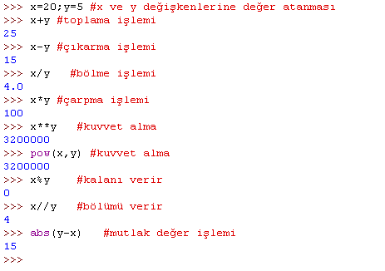
OPERATÖRLER
Örnekler:

Slide 19


OPERATÖRLER
Örnekler:
değerleri için ;
Eşittir Operatörünün Kullanımı;
Eşit Değildir Operatörünün Kullanımı;

Slide 20


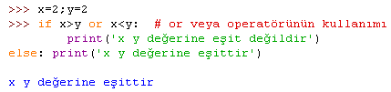
OPERATÖRLER
Örnekler:
Büyüktür Operatörünün Kullanımı;
Or (veya) Operatörünün Kullanımı;

Slide 21
ŞARTLI İFADELER
İF ELSE
if <şart>:
doğruysa işletilecek blok
elif<şart>:
doğruysa işletilecek blok
else: şartlar yanlışsa işletilecek blok

Slide 22


ŞARTLI İFADELER
İF ELSE
Örnekler: Sayının çift veya tek olduğunu bulan program
Sayı Tek Olduğunda
_____________________________________________
Sayı Çift olduğunda

Slide 23
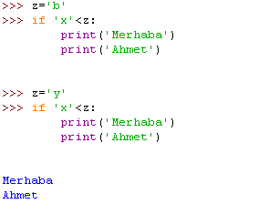
İF ELSE
Birinci ifadede z değişkenine atanan b değeri x değerinden
büyük olduğu için şart sağlanamamıştır. Ancak else satırı olmadığı
için ekrana herhangi bir şey yazılmamıştır.
İkinci ifadede z değişkenine atanan y değeri x değerinden
büyük olduğu için şart sağlanmıştır ve ekrana print komut
satırındaki ifadeler yazılmıştır.

Slide 24
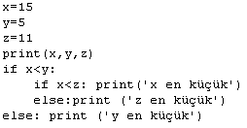

Örnekler:
İç içe if else yapısı kullanılarak sayılar arasında en küçük olanın bulunması sağlanmıştır.
Programı çalıştırdığımızda sonuç aşağıdaki gibi olur.

Slide 25
İTERASYON (TEKRARLANMA-DÖNGÜ)
FOR DÖNGÜSÜ
for i in range (başlangıç,bitiş,artışmiktari):
bitiş sayısına veya daha büyük bir sayıya ulaşana kadar işletilecek blok
Bitiş sayısına veya daha büyük bir sayıya ulaşıldıktan sonra işletilecek blok

Slide 26


İTERASYON (TEKRARLANMA-DÖNGÜ)
FOR DÖNGÜSÜ
Örnekler:1 den 10’a kadar sayıların toplamını bulan program.
Programın Sonucu:

Slide 27


İTERASYON (TEKRARLANMA-DÖNGÜ)
FOR DÖNGÜSÜ
Örnekler:1 den 10’a kadar tek sayıların toplamını bulan program.
Programın Sonucu:

Slide 28

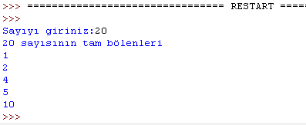
İTERASYON (TEKRARLANMA-DÖNGÜ)
FOR DÖNGÜSÜ
Örnekler:Klavyeden girilen sayının kendisinden küçük tam
bölenlerini bulan program.
Programın Sonucu:

Slide 29
İTERASYON (TEKRARLANMA-DÖNGÜ)
WHILE DÖNGÜSÜ
while <şart>:
Şart Doğru olduğu sürece işletilecek blok
Şart sağlanmadığında devam edilecek blok
While ifadesi doğru olduğu müddetçe devam eden döngüdür.
While döngüsü ile diğer döngü ve şart ifadeleri
beraber içiçe kullanılabilinir.

Slide 30
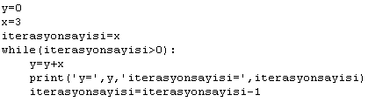

İTERASYON (TEKRARLANMA-DÖNGÜ)
WHILE DÖNGÜSÜ
Örnekler:
iterasyonsayisi değeri 0’dan büyük iken y değişkeninin değerini her defasında x değeri kadar arttıran program.
Program çalıştırıldığında sonuç aşağıdaki gibi olur.

Slide 31
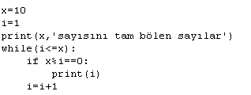

WHILE DÖNGÜSÜ
Örnekler:
Yukarıdaki program x değerini tam bölen sayıların bulunmasını sağlar. Program çalıştırıldığında sonuç aşağıdaki gibi olur.

Slide 32
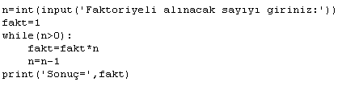

İTERASYON (TEKRARLANMA-DÖNGÜ)
WHILE DÖNGÜSÜ
Örnekler: Girilen Sayının Faktöriyelini while
döngüsü ile bulan program
Program çalıştırıldığında sonuç aşağıdaki gibi olur.

Slide 33
KAYNAKLAR
MIT Üniversitesinin ders notları
http://ocw.mit.edu/courses/electrical-engineering-and-computer-science/6-00-introduction-to-computer-science-and-programming-fall-2008/lecture-videos/
http://www.python.org/

